Slide 1

Laplacian Eigenmaps for Dimensionality Reduction and Data Representation
作者：Mikhail Belkin, Partha Niyogi
主讲人：唐健龙
Email：3071927804@qq.com
Notes:
汇报15分钟，提问10分钟

Slide 2
Outline
01
Algorithm
03
Conclusion
CATALOG
02
04
Background
Experiment

Slide 3
01
SECTION 1
Background
PART 01

Slide 4

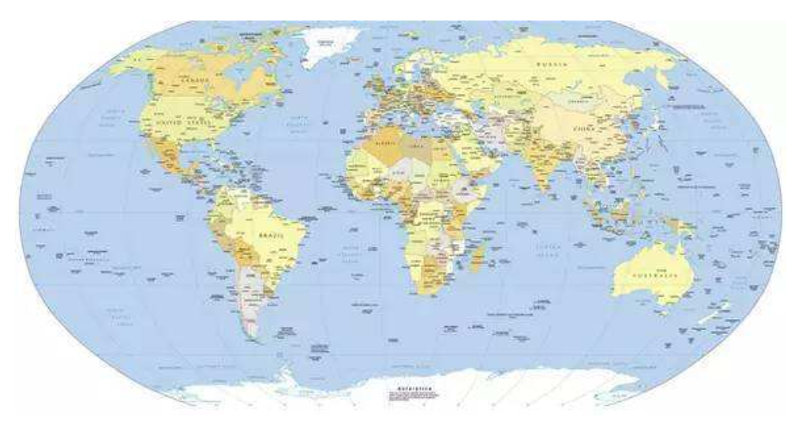
Background
怎么把三维的地理位置用二维表示？
尽管人类眼中的世界是三维的，但是人类绝大多数活动都在地平面附近进行，于是就有了地图，我们可以用二维的经纬度表示地理位置，这说明，在某些情况下，数据的某些维度是不必要存在的（或者说我们并不关心的）
Notes:
4

Slide 5

Background
我们常听到类似 “XX超市在XX公园前面约1000m” 等句子，这种句子隐藏了一个信息 -------- 两个地点的位置是连续的，这给了我们启发，是不是可以用某个点附近的小部分连续点的信息来近似还原低维度的数据信息
Notes:
5

Slide 6
Background
基于刚才描述的问题，我们在此引入一个（只是听起来很高大上实际原理很简单的）算法，名唤拉普拉斯特征映射（Laplacian Eigenmaps），它是出于几何动机被提出的
针对每个点，找到附近几个点建立邻接关系
建立优化模型，求解最优解
步骤：
人话：
找近邻，拉关系，住得远的不搭理
怎么让大家串门最快
Notes:
6

Slide 7
02
SECTION 2
Algorithm
PART 02

Slide 8
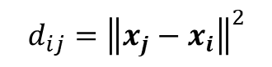
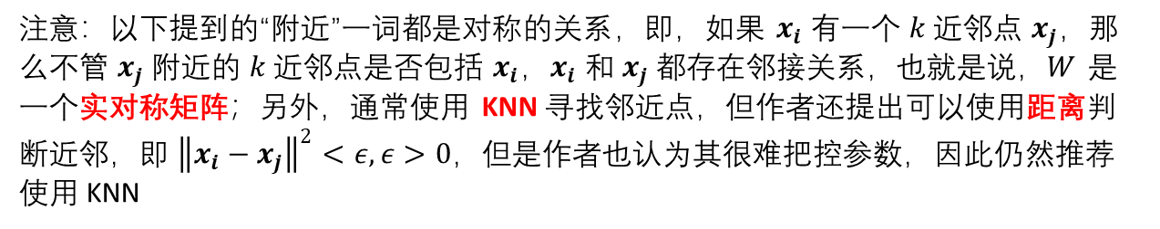
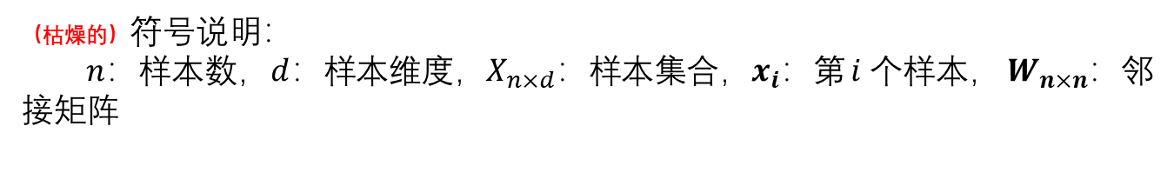

构建邻接矩阵
（枯燥的）符号说明：
$n$：样本数，$d$：样本维度，$X_{n×d}$：样本集合，$x_{i}$：第 $i$ 个样本， $W_{n×n}$：邻接矩阵
注意：以下提到的“附近”一词都是对称的关系，即，如果 $x_{i}$ 有一个 $k$ 近邻点 $x_{j}$，那么不管 $x_{j}$ 附近的 $k$ 近邻点是否包括 $x_{i}$，$x_{i}$ 和 $x_{j}$ 都存在邻接关系，也就是说，$W$ 是一个实对称矩阵；另外，通常使用 KNN 寻找邻近点，但作者还提出可以使用距离判断近邻，即 ${\left\|x_{i}−x_{j}\right\|}^{2}<ε,ε>0，$但是作者也认为其很难把控参数，因此仍然推荐使用 KNN
对于每个点 $x_{i}$，$i=1,2,…,n$，通过
$${d_{ij}=\left\|x_{j}−x_{i}\right\|}^{2}$$
得到任意两点 $x_{i}$ 与 $x_{j}$ 之间的距离 $d_{ij}。$找到距离 $x_{i}$ 最近的几个点后，为了在降维后仍然保持与这几个点的距离关系，我们希望仅仅为 $x_{i}$ 的几个近邻点建立邻接关系
Notes:
8

Slide 9

构建邻接矩阵
那么肯定就有人要问了：那我要怎么为两个点建立邻接关系呢?
There have 2 个方法：
0 / 1
Heat kernel function
粗暴方法：用 1 代表邻接，用 0 代表不邻接
讲究方法：用热核函数（heat kernel function）
（热核函数涉及热力学，因此函数命名来源不详细赘述）
热核函数可以认为是权重，即越靠近的点，权重越大（远亲不如近邻）
Notes:
9

Slide 10

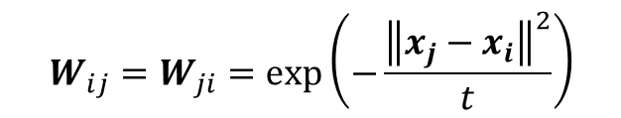
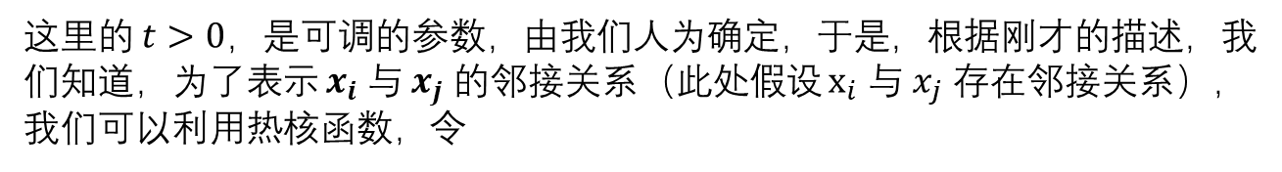

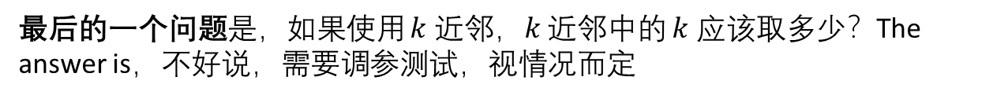
构建邻接矩阵
热核函数的表达式为
$$\exp\left(−\frac{{\left\|x_{j}−x_{i}\right\|}^{2}}{t}\right)$$
这里的 $t>0$，是可调的参数，由我们人为确定，于是，根据刚才的描述，我们知道，为了表示 $x_{i}$ 与 $x_{j}$ 的邻接关系（此处假设 $x_{i}$ 与 $x_{j}$ 存在邻接关系），我们可以利用热核函数，令
$$W_{ij}=W_{ji}=\exp\left(−\frac{{\left\|x_{j}−x_{i}\right\|}^{2}}{t}\right)$$
此处不难发现，在遍历全部总共 $n$ 个样本点后，$W$ 实际上只会有少量的值不为零（因为绝大部分互相都不属于近邻点），并且 $W$ 还是一个实对称矩阵，我们还能发现，0 / 1 标注实际上就是当热核函数的 $t→∞$ 的情况
最后的一个问题是，如果使用 $k$ 近邻，$k$ 近邻中的 $k$ 应该取多少？The answer is，不好说，需要调参测试，视情况而定
Notes:
10

Slide 11
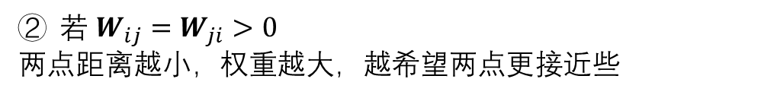
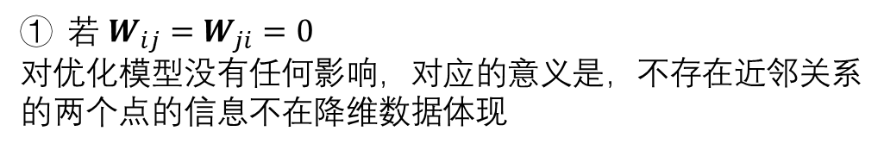
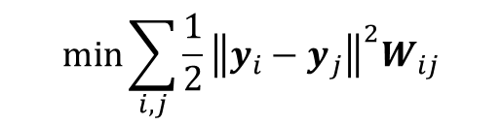
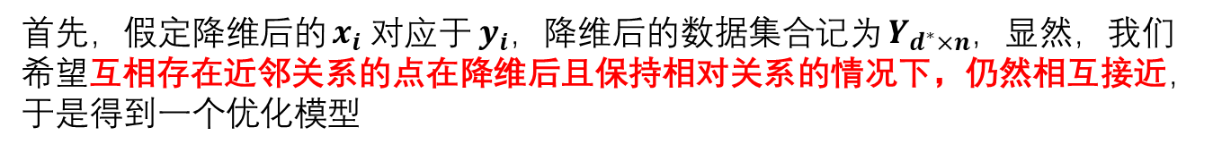
建立优化模型
自此，邻接矩阵构造完毕，接下来需要建立优化模型
首先，假定降维后的 $x_{i}$ 对应于 $y_{i}$，降维后的数据集合记为 $Y_{d^{∗}×n}$，显然，我们希望互相存在近邻关系的点在降维后且保持相对关系的情况下，仍然相互接近，于是得到一个优化模型
$$\min{\sum_{i,j}^{ }{\frac{1}{2}{\left\|y_{i}−y_{j}\right\|}^{2}W_{ij}}}$$
上式的物理意义是：
① 若$W_{ij}=W_{ji}=0$
对优化模型没有任何影响，对应的意义是，不存在近邻关系的两个点的信息不在降维数据体现
② 若$W_{ij}=W_{ji}>0$
两点距离越小，权重越大，越希望两点更接近些
Notes:
11

Slide 12

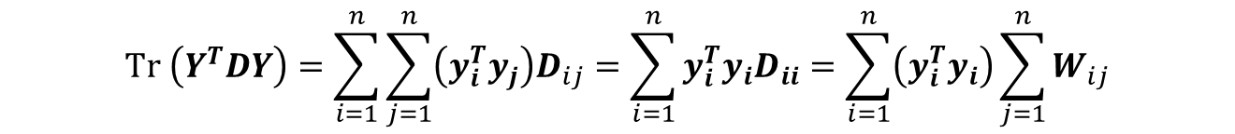
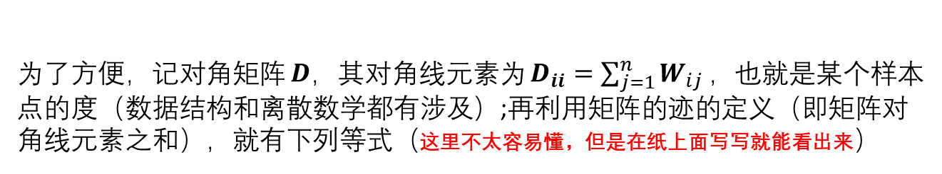
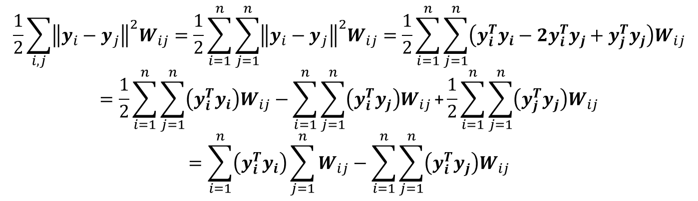
求解优化模型
开始对模型进行优化，首先观察优化表达式（相信我，这里你一定能看懂）
$$\frac{1}{2}\sum_{i,j}^{ }{{\left\|y_{i}−y_{j}\right\|}^{2}W_{ij}}=\frac{1}{2}\sum_{i=1}^{n}{\sum_{j=1}^{n}{{\left\|y_{i}−y_{j}\right\|}^{2}W_{ij}}}=\frac{1}{2}\sum_{i=1}^{n}{\sum_{j=1}^{n}{\left(y_{i}^{T}y_{i}−2y_{i}^{T}y_{j}+y_{j}^{T}y_{j}\right)W_{ij}}}$$
$$=\frac{1}{2}\sum_{i=1}^{n}{\sum_{j=1}^{n}{\left(y_{i}^{T}y_{i}\right)W_{ij}}}−\sum_{i=1}^{n}{\sum_{j=1}^{n}{\left(y_{i}^{T}y_{j}\right)W_{ij}}}\text{+}\frac{1}{2}\sum_{i=1}^{n}{\sum_{j=1}^{n}{\left(y_{j}^{T}y_{j}\right)W_{ij}}}$$
$$=\sum_{i=1}^{n}{\left(y_{i}^{T}y_{i}\right)\sum_{j=1}^{n}{W_{ij}}}−\sum_{i=1}^{n}{\sum_{j=1}^{n}{\left(y_{i}^{T}y_{j}\right)W_{ij}}}$$
为了方便，记对角矩阵 $D$，其对角线元素为 $D_{ii}=\sum_{j=1}^{n}{W_{ij}}，$也就是某个样本点的度（数据结构和离散数学都有涉及）;再利用矩阵的迹的定义（即矩阵对角线元素之和），就有下列等式（这里不太容易懂，但是在纸上面写写就能看出来）
$$Tr \left(Y^{T}DY\right)=\sum_{i=1}^{n}{\sum_{j=1}^{n}{\left(y_{i}^{T}y_{j}\right)D_{ij}}}=\sum_{i=1}^{n}{y_{i}^{T}y_{i}D_{ii}}=\sum_{i=1}^{n}{\left(y_{i}^{T}y_{i}\right)\sum_{j=1}^{n}{W_{ij}}}$$
$$Tr \left(Y^{T}WY\right)=\sum_{i=1}^{n}{\sum_{j=1}^{n}{\left(y_{i}^{T}y_{j}\right)W_{ij}}}$$
Notes:
12

Slide 13
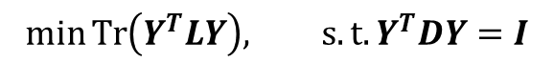
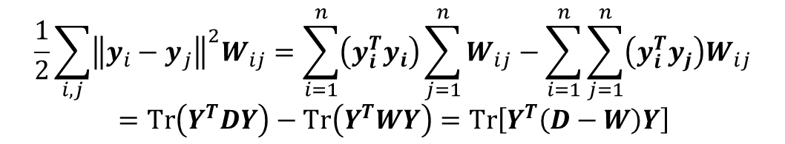
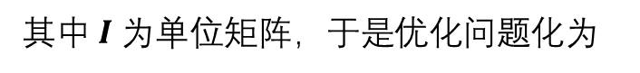

求解优化模型
因此又有
$$\frac{1}{2}\sum_{i,j}^{ }{{\left\|y_{i}−y_{j}\right\|}^{2}W_{ij}}=\sum_{i=1}^{n}{\left(y_{i}^{T}y_{i}\right)\sum_{j=1}^{n}{W_{ij}}}−\sum_{i=1}^{n}{\sum_{j=1}^{n}{\left(y_{i}^{T}y_{j}\right)W_{ij}}}$$
$$=Tr\left(Y^{T}DY\right)−Tr\left(Y^{T}WY\right)=Tr\left[Y^{T}\left(D−W\right)Y\right]$$
为了方便，记 $L=D−W$，称为$拉普拉斯矩阵，$最后我们的优化目标化为
$$\min{Tr\left(Y^{T}LY\right)}$$
若不加约束，$Y$ 完全可以取 0，但这达不到我们想要的效果，为了保证优化问题有解，我们给定一个约束条件
$$Y^{T}DY=I$$
其中 $I$ 为单位矩阵，于是优化问题化为
$$\min{Tr\left(Y^{T}LY\right), s.t. Y^{T}DY=I}$$
Notes:
13

Slide 14
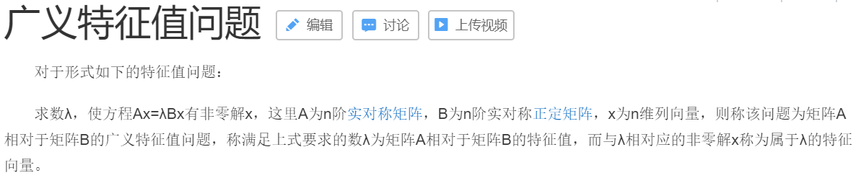
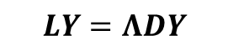
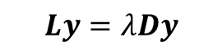
求解优化模型
利用拉格朗日乘子法，令优化表达式在给定约束下对 $Y$ 的偏导数为 0，得到
$$\frac{∂}{∂Y}Tr\left[Y^{T}LY−Λ\left(Y^{T}DY−I\right)\right]=2LY−2ΛDY=0$$
这与下面的等式等价，其中 $y$ 代表任意一个降维后的样本
$$2Ly−2λDy=0, s.t.y^{T}Dy=1$$
我们得到了一个广义特征值问题（附上百度百科），其中 $Λ$ 为对角矩阵
$$LY=ΛDY$$
或
$$Ly=λDy$$
Notes:
14

Slide 15
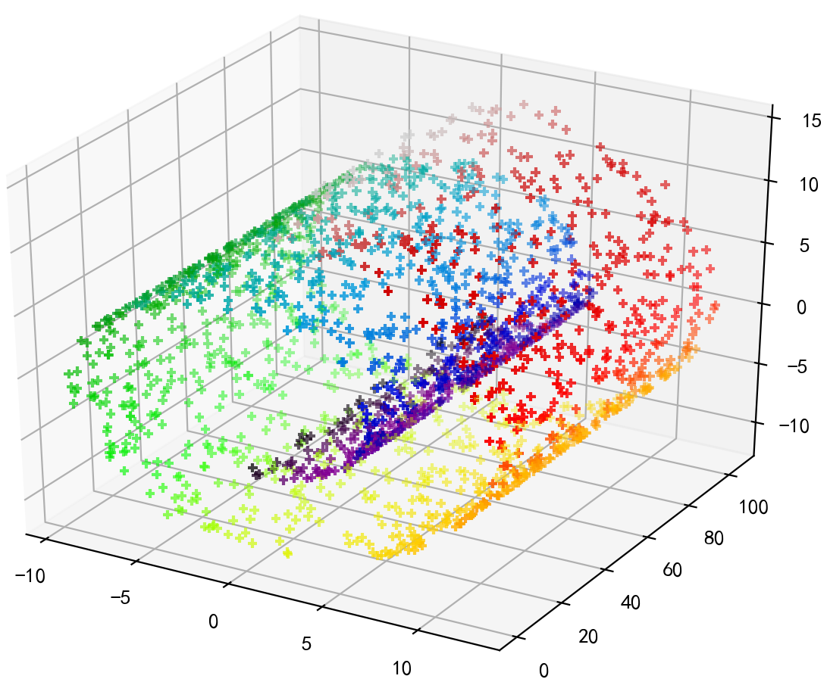
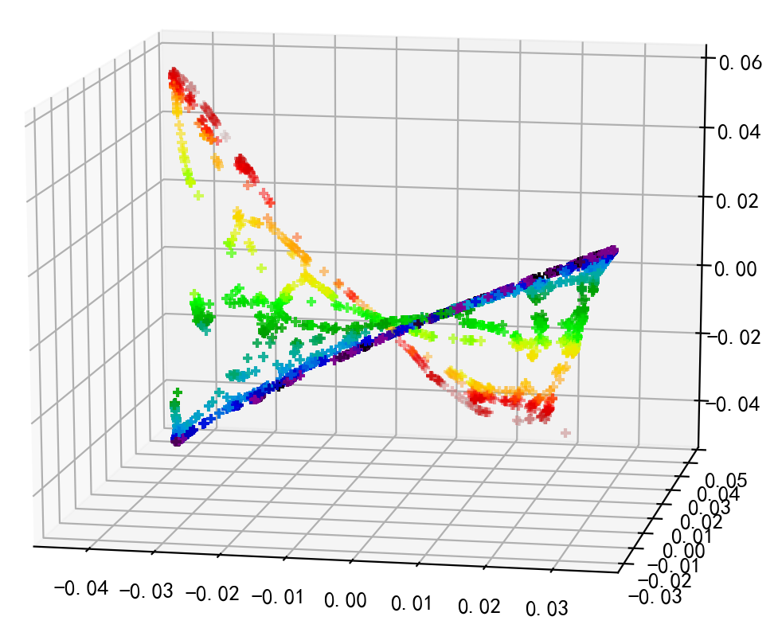
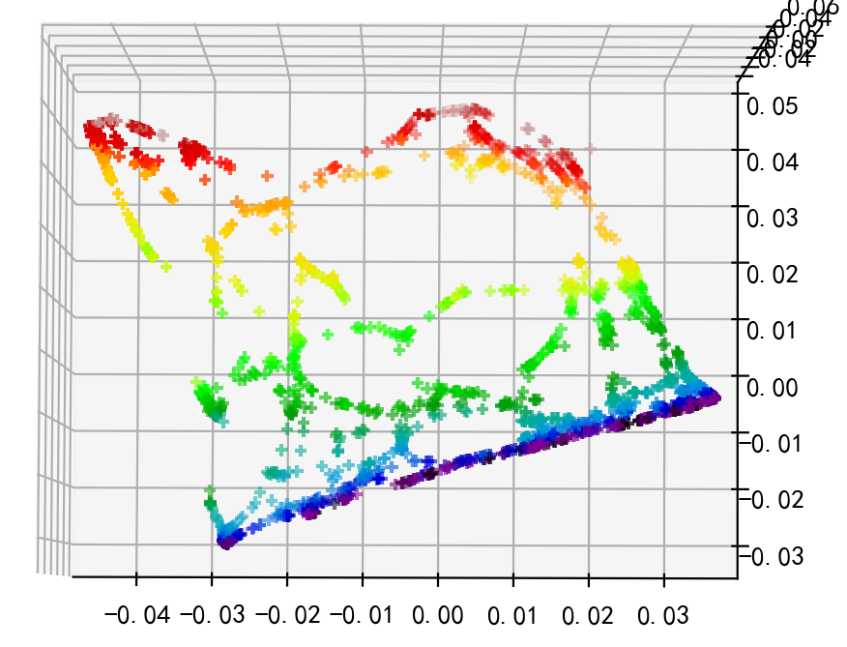
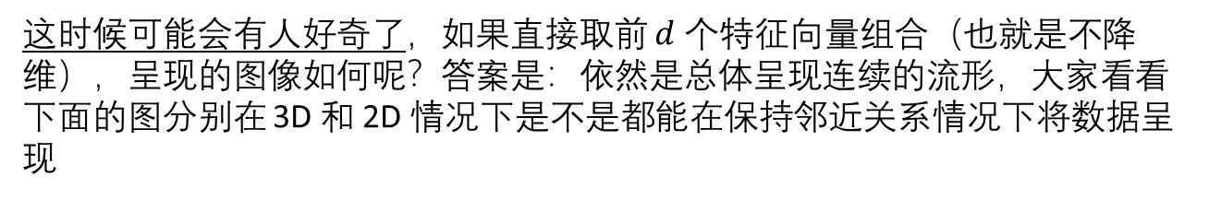

求解优化模型
注意到
$$Ly=λDy$$
$$y^{T}Ly=λy^{T}Dy=λ$$
考虑到优化目标是使得 $y^{T}Ly$ 尽量小，也就是说，我们需要选择尽量小的非零特征值。若我们要将数据从 $d$ 维度降至 $d^{∗}$ 维度，只需要将特征向量按照对应特征值升序排列再选取前 $d^{∗}$ 个特征向量组合 ，即得到所需的降维样本
这时候可能会有人好奇了，如果直接取前 $d$ 个特征向量组合（也就是不降维），呈现的图像如何呢？答案是：依然是总体呈现连续的流形，大家看看下面的图分别在 3D 和 2D 情况下是不是都能在保持邻近关系情况下将数据呈现
原始数据
特征向量组成的3维数据(1)
特征向量组成的3维数据(2)
Notes:
15

Slide 16
03
SECTION 3
Experiments
PART 04

Slide 17
Experiments
实验数据：2,000 个随机点，整体呈现一个瑞士卷的图形
Notes:
17

Slide 18
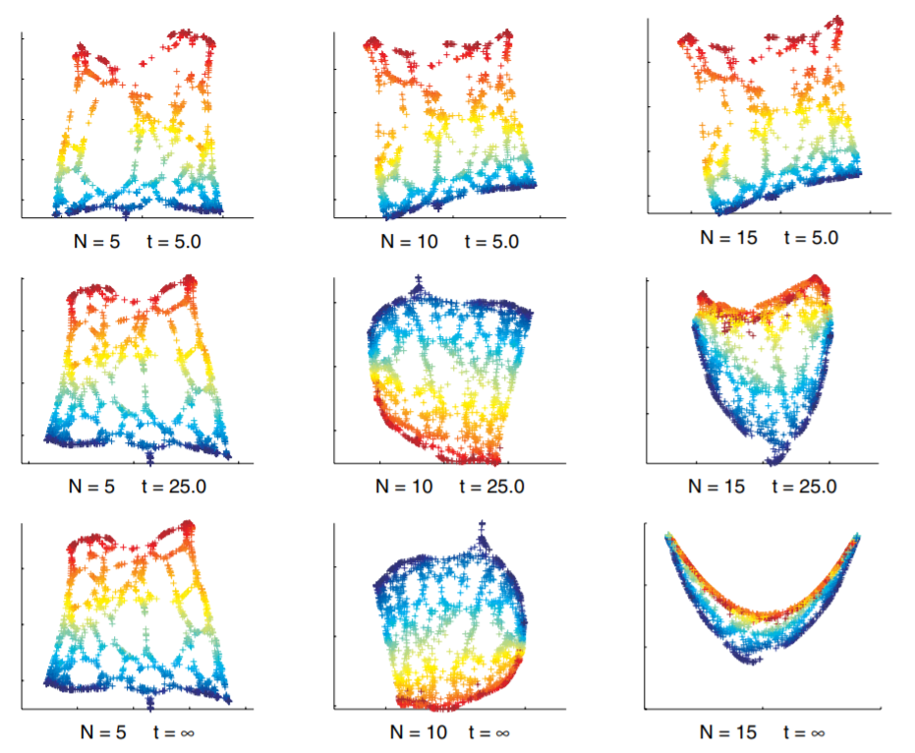
Experiments
论文给出的参考结果
Notes:
18

Slide 19
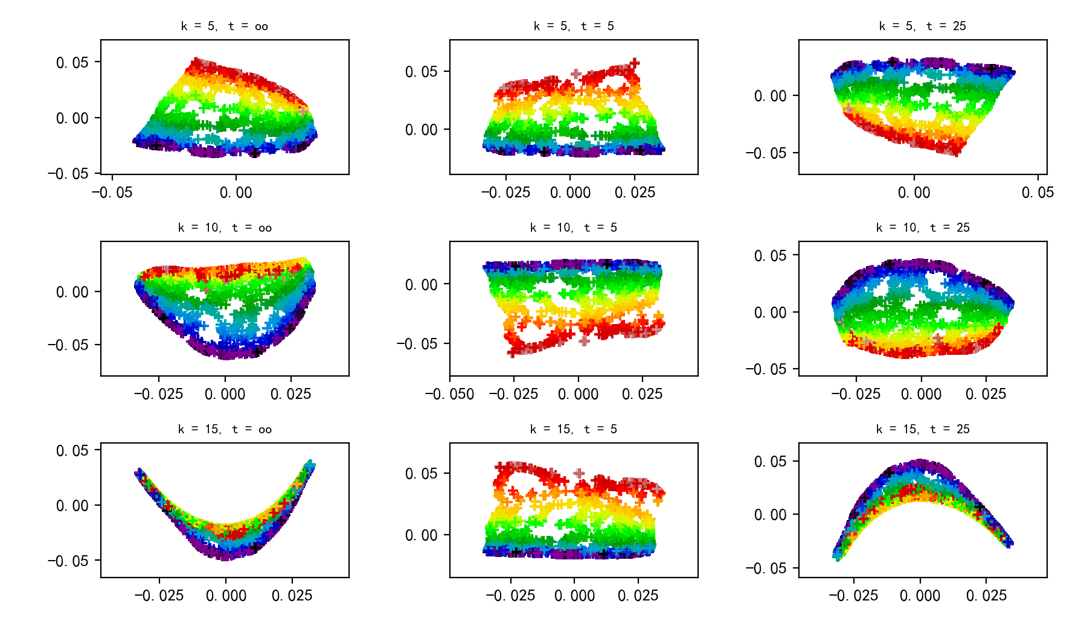
Experiments
本人给出的实验结果
Notes:
19

Slide 20
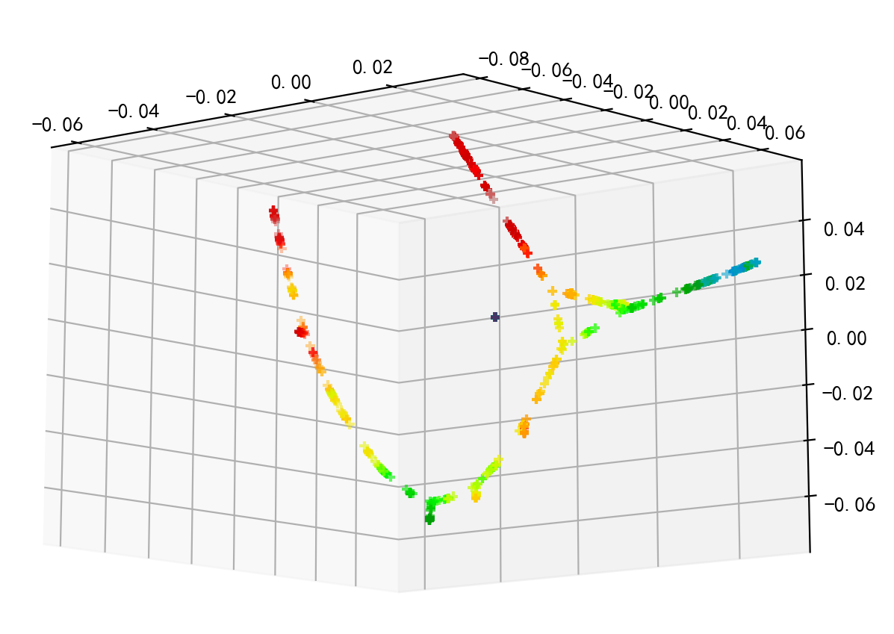
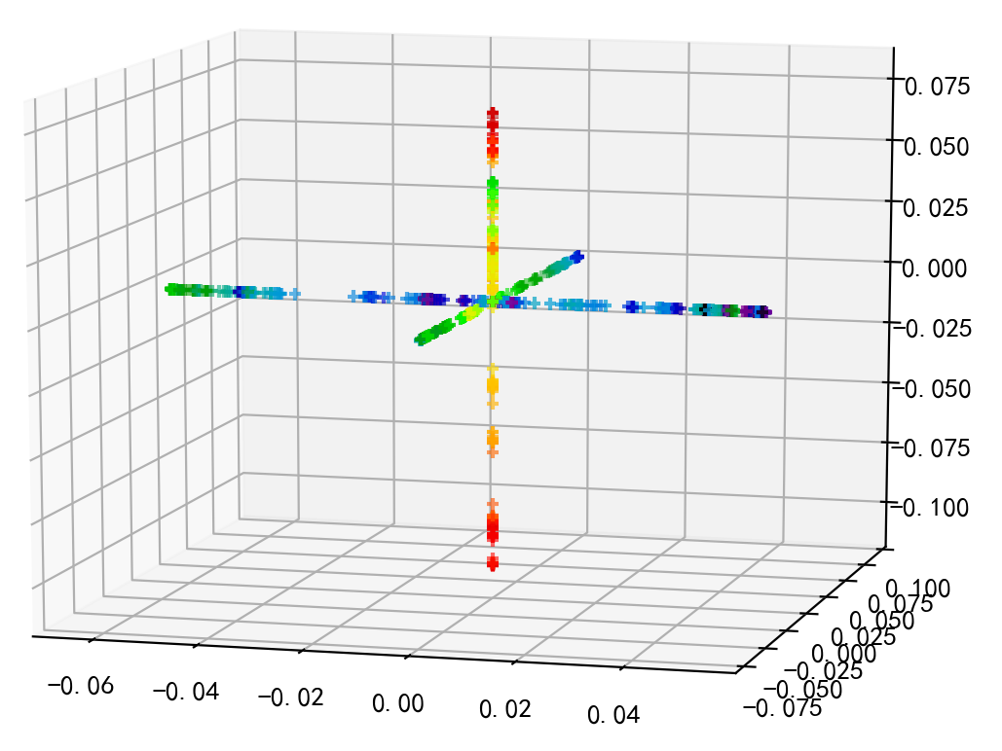
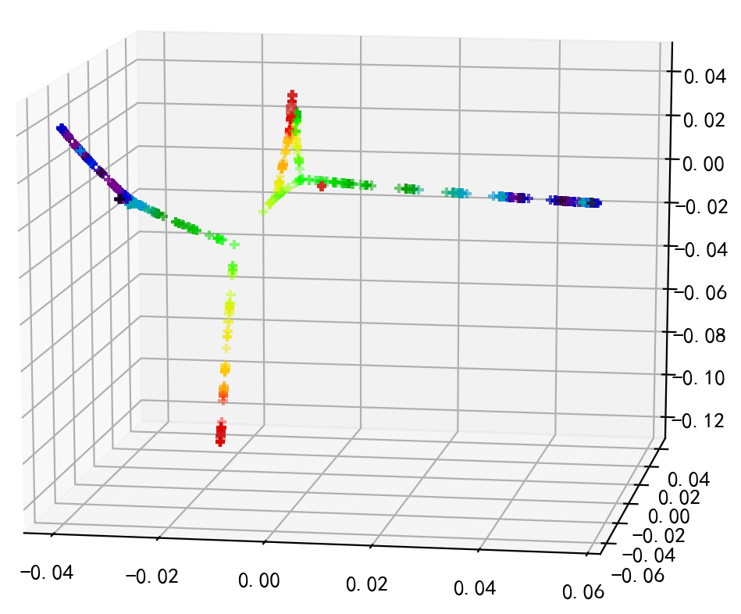
Experiments
我注意到，取的维度似乎也可以更高，于是将已经降维为 2D 的点集重新进行一次拉普拉斯特征映射，不同的是，我取了三个特征向量，然后得到了很多有意思的图像，如下所示
Σ(ﾟ∀ﾟﾉ)ﾉ
某些时候，图像呈现了线性，这个现象以我的能力还无法解释，留给有心人前去探索吧！
Notes:
20

Slide 21
Experiments
上面涉及的取更高维度的尝试，在论文中似乎并没有提及，但是我猜想是不是可以通过这个算法进行某些特殊的升维操作，或者将这个算法进行一定的改良再进行某些特定的应用，whatever
Notes:
21

Slide 22
04
SECTION 4
Conclusion
PART 04

Slide 23
Conclusion
在本次探讨，我们针对数据驻留在嵌入高维空间的低维流形上的情况引入了一种用于降低维数的连贯框架，这使得我们能够抛弃一些不必要的高维信息，只需要关心邻近的数据信息。
Notes:
23

Slide 24
My References
[1]矩阵的迹https://baike.baidu.com/item/%E7%9F%A9%E9%98%B5%E7%9A%84%E8%BF%B9/8889744?fr=aladdin
[2]矩阵的迹的求导过程推导 https://blog.csdn.net/u012421852/article/details/79594933?utm_medium=distribute.pc_relevant.none-task-blog-BlogCommendFromBaidu-1&depth_1-utm_source=distribute.pc_relevant.none-task-blog-BlogCommendFromBaidu-1
[3]广义特征值问题 https://baike.baidu.com/item/%E5%B9%BF%E4%B9%89%E7%89%B9%E5%BE%81%E5%80%BC%E9%97%AE%E9%A2%98/20418271?fr=aladdin
[4]拉普拉斯特征映射 https://blog.csdn.net/qrlhl/article/details/78066994?utm_medium=distribute.pc_relevant.none-task-blog-BlogCommendFromBaidu-1&depth_1-utm_source=distribute.pc_relevant.none-task-blog-BlogCommendFromBaidu-1
Notes:
24

Slide 25
Laplacian Eigenmaps for Dimensionality Reduction and Data Representation
作者：Mikhail Belkin, Partha Niyogi
Thank you!
主讲人：唐健龙
Email：3071927804@qq.com
Notes:
汇报15分钟，提问10分钟

